Slide 1
WEB APLIKACIJA ZA PREGLED RECEPATA
Tim 12; Članovi: Nikola Platnjak, Dorian Hajnić, Kristina Aničić, Nina Šalković

Slide 2
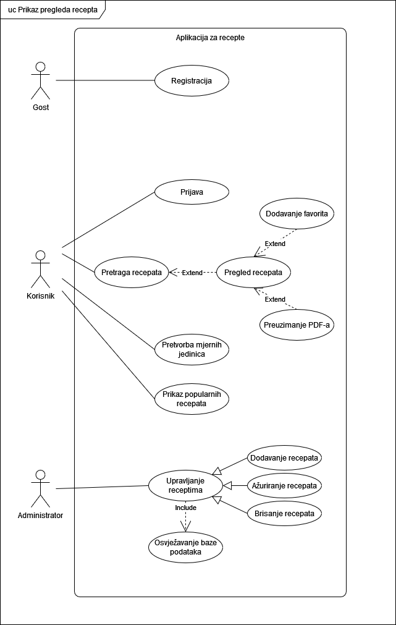
Dijagram slučajeva uporabe

Slide 3
Dijagram slučajeva uporabe

Slide 4
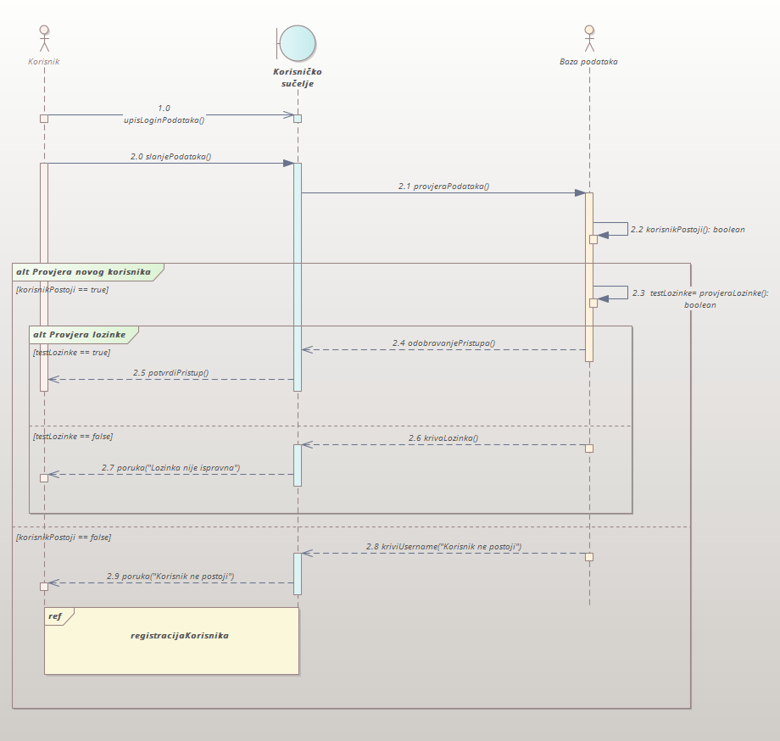
Dijagram slijeda

Slide 5
Dijagram slijeda

Slide 6
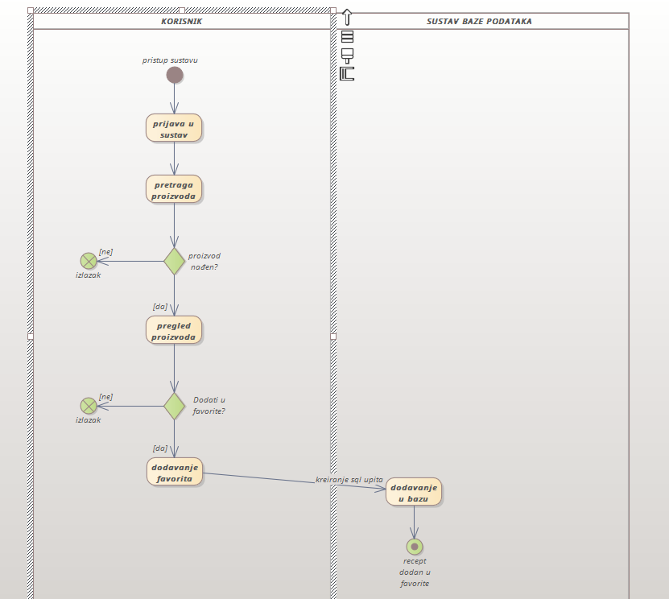
Dijagram aktivnosti

Slide 7
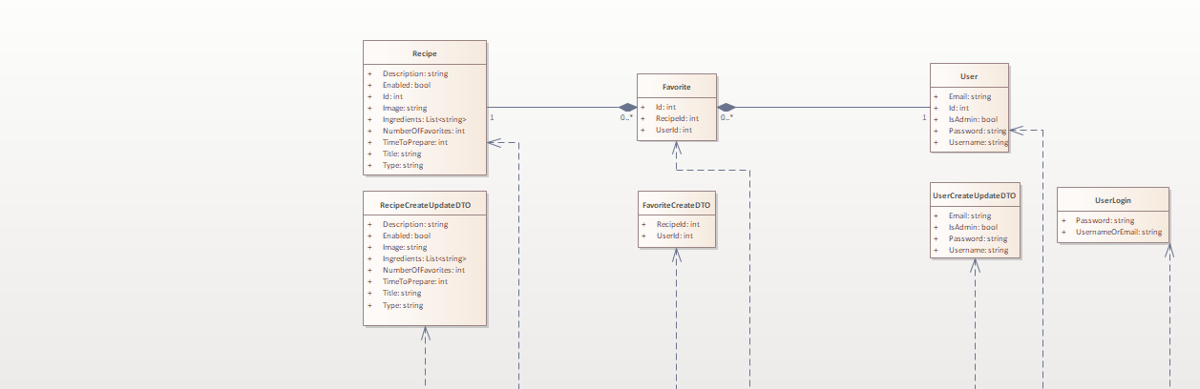
Dijagram razreda

Slide 8
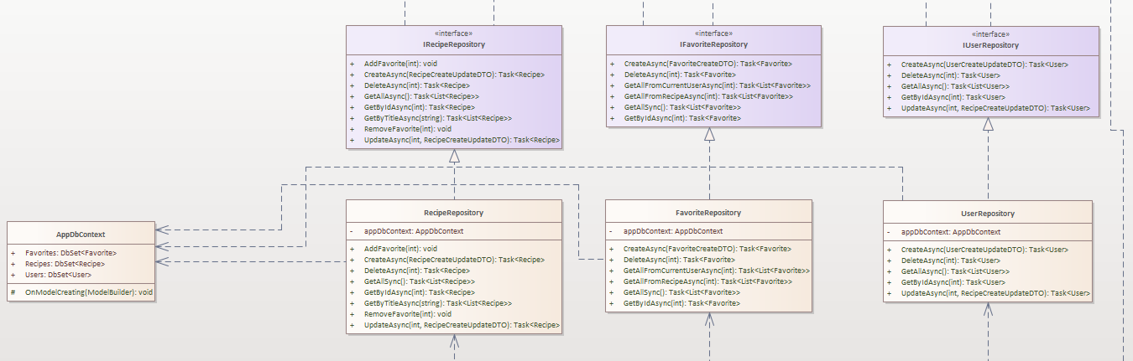
Dijagram razreda

Slide 9
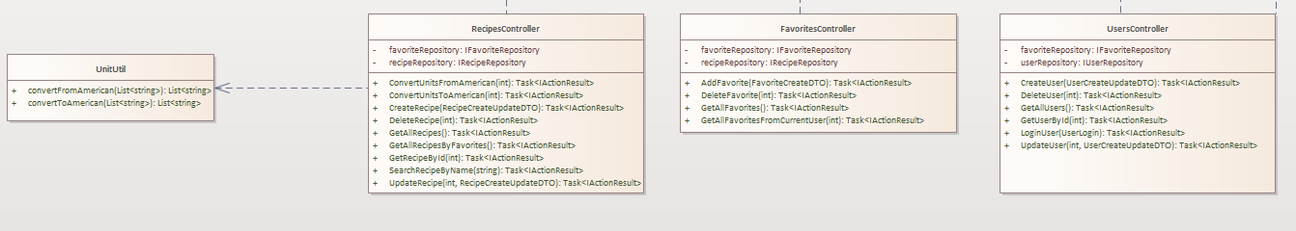
Dijagram razreda

Slide 10
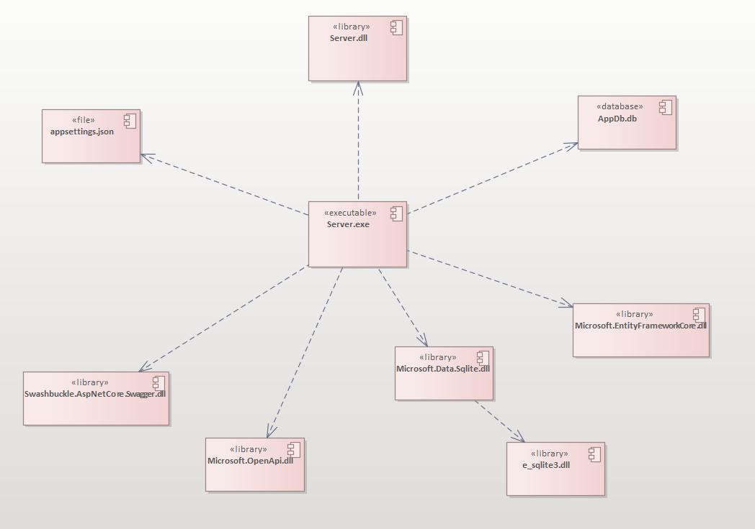
Dijagram komponenti

Slide 11
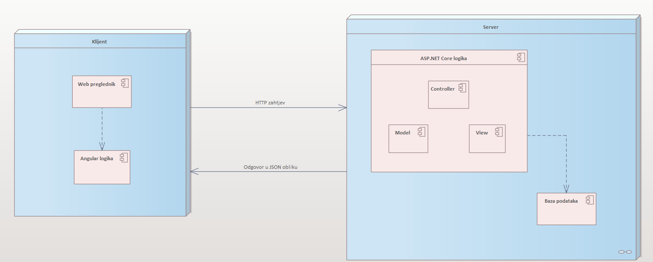
Dijagram razmještaja

Slide 12
Načela dobrog oblikovanja
Mogu li se u vašoj implementaciji prepoznati neka od SOLID načela dobrog oblikovanja? (prema e-skripti „Procesi programskog inženjerstva”, str. 102-108)
Ako se može takvo nešto naći izdvojiti primjere:
isječak koda
u kojem se načelu radi?

Slide 13
Literatura
A. Jović, N. Frid: Procesi programskog inženjerstva, 5. izdanje, Sveučilište u Zagrebu, FER ZEMRIS, rujan 2022.
D. Ivošević, M. Horvat: Dokumentiranje projekta i modeliranje programske potpore jezikom UML - Studentski priručnik, Tehničko veleučilište u Zagrebu, 2023.
Prezentacije predmeta OORP na stranici : https://lms-2020.tvz.hr/course/view.php?id=627

Slide 14
Hvala na pažnji!

